Slide 1
CHỦ ĐỀ 10
CÁC SỐ TRONG PHẠM VI 1000
BÀI 53:
SO SÁNH
CÁC SỐ CÓ BA CHỮ SỐ
Tiết 1

Slide 2


Thứ hai ngày 14 tháng 3 năm 2022
Toán
So sánh các số có ba chữ số (tiết 1)
Trang 58

Slide 3







YÊU CẦU CẦN ĐẠT
So sánh được các số có ba chữ số. Nắm được thứ tự các số trong phạm vi 100
Nhận biết hình ảnh đơn vị, chục, trăm, nghìn. Phát triển năng lực mô hình hóa toán học.
Phát triển năng lực giao tiếp toán học.

Slide 4
HÌNH THÀNH KIẾN THỨC

Slide 5

a)
237 > 233
233 < 237
>
2
3
2
237
233
7
3
3
? Hãy so sánh chữ số hàng đơn vị của 2 số?
? Hãy so sánh chữ số hàng chục của 2 số?
? Hãy nhận xét chữ số hàng trăm của 2 số?
Cùng số trăm, cùng số chục: Số nào có số đơn vị lớn hơn thì lớn hơn.

Slide 6
b)
328 < 338
338 > 328
<
3
2
3
338
328
3
8
8
? Hãy so sánh chữ số hàng chục của 2 số?
? Hãy nhận xét chữ số hàng trăm của 2 số?
Cùng số trăm, so sánh số chục: Số nào có số chục lớn hơn thì lớn hơn.

Slide 7
c)
213 > 134
134 < 213
>
2
1
1
213
134
3
3
4
? Hãy nhận xét chữ số hàng trăm của 2 số?
So sánh số trăm: Số nào có số trăm lớn hơn thì lớn hơn.

Slide 8
Cách so sánh số có 3 chữ số với số có 3 chữ số:
Đầu tiên so sánh số trăm: Số nào có số trăm lớn hơn thì số đó lớn hơn.
Cùng số trăm, so sánh số chục: Số nào có số chục lớn hơn thì lớn hơn.
Cùng số trăm, cùng số chục: Số nào có số đơn vị lớn hơn thì lớn hơn.

Slide 9
LUYỆN TẬP THỰC HÀNH

Slide 10
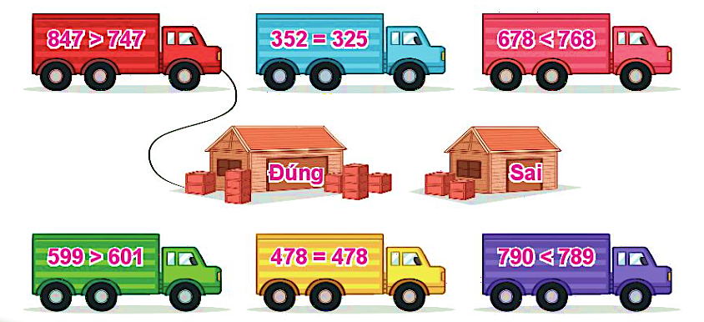
1
Đ/ S?

Slide 11
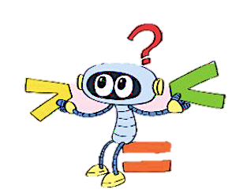
2
> , < , = ?
?
<
215 218
?
>
587 507
?
>
392 239
?
=
258 258
?
<
767 777
?
>
858 585

Slide 12
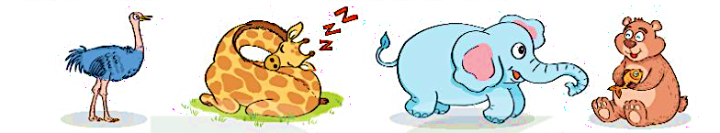
3
Cho biết số đo chiều cao của 4 con vật:
213 cm
579 cm
396 cm
274 cm
a) - Con vật cao nhất là:
- Con vật thấp nhất là:
Hươu cao cổ
Đà điểu
b) Tên các con vật theo thứ tự từ thấp nhất đến cao nhất là:
Đà điểu, gấu nâu, voi, hươu cao cổ.

Slide 13
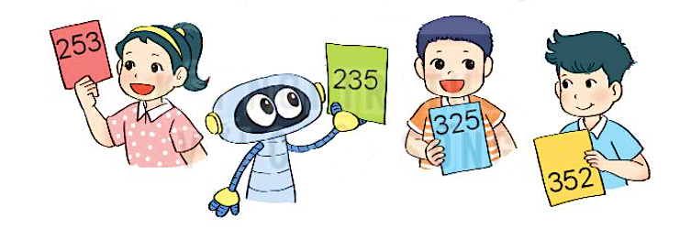
4
Từ ba tấm thẻ ghi các số 2, 3 và 5, mỗi bạn đã tạo ra một số có ba chữ số rồi viết ra giấy:
Trong bốn số trên:
Số lớn nhất là:
Số bé nhất là:
b) Hãy tạo một số lớn hơn bốn số trên.
352
235
523,
532

Slide 14

CHÀO TẠM BIỆT

